Slide 1
Imunizace, nádorová imunologie, transplantace, reprodukční imunologie
Marcela Vlková

Slide 2
Záměrné a cílené ovlivnění imunity
IMUNIZACE aktivní (vakcinace)
pasivní („hyperimunní“ antiséra)
IMUNOSUBSTITUCE
„normální“ gamaglobulin
IMUNOMODULACE
imunosuprese
imunostimulace
plasmaferéza a imunoadsorpce

Slide 3
IMUNIZACE AKTIVNÍ A PASIVNÍ

Slide 4
Imunizace
Aktivní
Pasivní

Slide 6
Pasivní imunizace
Principem je dodání specifických protilátek chránících proti rozvoji onemocnění nebo léčících onemocnění.
Je používána zejména u infekčních chorob nebo onemocnění způsobených toxiny.
Účinek je „okamžitý“ ale krátkodobý.
Nedochází ke vzniku specifické imunitní paměti.

Slide 7
Pasivní imunizace přirozená
Přenos protilátek IgG placentou
Přenos sekrečních protilátek třídy sIgA v kolostru a zralém mateřském mléce kojenci

Slide 8
Pasivní imunizace umělá
Aplikace zvířecích nebo lidských protilátek různého stupně purifikace
Použití: imunomodulace – protekce u pacientů s probíhající virovou bakteriální infekcí
Virová agens: CMV, virus hepatitidy A, B, virus vztekliny, varicella, vakcinia – zdroj protilátek – člověk
Bakteriální agens: C.botulinium, C. diphteriae – zdroj protilátek kůň, C. tetani – lidské protilátky
Respirační syncitiální virus RSV – monoklonální protilátky – palivizumab (nedonošenci
Protilátky proti Rh (D) – zdroj protilátek – člověk
Podání: intramuskulárně, intravenózně, subkutánně
Převládá imunomodulační účinek na přímou ochranou

Slide 9
Nespecifické imunoglobulinové preparáty
Podávají se u imunosuprimovaných jedinců
Extrakcí etanolem je možno ze séra získat imunoglobulinou frakci – 16% roztok je používán jako „normální imunoglobulin“. Obsahuje zejména IgG, stopy dalších tříd jsou terapeuticky zanedbatelné.
Další manipulací (odstranění polymerů IgG, které by se vázaly na Fc receptory a aktivovaly komplement) je možno získat deriváty k intravenóznímu podání
Nově jsou používány i imunoglobuliny pro subkutánní léčbu.

Slide 10
Nespecifické imunoglobulinové deriváty (příprava z plasmy 15 000-60 000 zdravých dárců krve)
Intravenózní - 5%:
7S - intaktní molekula IgG
5S - molekula IgG rozštěpena v pantové oblasti na fragmenty Fab₂ a Fc (Gama-Venin)
IgM, obohacené preparáty (Pentaglobin)
Intramuskulární 16% roztok převážně IgG
Subkutánní - jedná se v podstatě o intravenózní deriváty zahuštěné na 16%.

Slide 11
Příprava imunoglobulinových preparátů
Polyklonální „antiséra“ (hyperimunní séra) xenogenní (imunizace zvířat – králík, koza, prase, kůň…)
alogenní (lidská od přirozeně i záměrně imunizovaných dobrovolníků)
Monoklonální protilátky
myší
modifikované (chimerické, humanizované, lidské)

Slide 12
Využití imunoglobulinových preparátů
Identifikace a kvantifikace antigenů (mikrobiologie, hematologie, transplantologie, klinická imunologie)
Imunoterapie a imunoprofylaxe
(klasická pasivní imunizace, terapie nádorů, imunomodulace, především imunosuprese)
Izolace a purifikace antigenních preparátů

Slide 13
Indikační skupiny imunoglobulinové léčby
Substituce tvorby protilátek
Primární imunodeficience
Sekundární imunodeficience
Imunoregulace
Autoimunitní choroby
Vaskulitidy
Alergická onemocnění
Léčba infekčních chorob - substituce i imunoregulace

Slide 14
Aktivní imunizace

Slide 15
Vakcinace je hodnocena z medicínského i ekonomického
pohledu jako jeden z nejefektivnějších způsobů prevence
vzniku a šíření infekčních chorob.
Na individuální úrovni chrání jedince před onemocněním.
Na populační úrovni (kolektivní imunita daná vysokou
proočkovaností populace) brání šíření infekčních agens a
ochrání i neočkované osoby.

Slide 16
Aktivní imunizace
Použití Ag k vyvolání imunitní reakce, která později chrání před patogenem nesoucí tento nebo podobný antigen
Zakladatel E. Jenner –– jako první v roce 1796 naočkoval virus kravských neštovic, 1798 - publikace
Vyvolání je mírného onemocnění a především ochrana před pravými neštovicemi

Slide 17
Edward Jenner
Discovery of small pox vaccine
Notes:
In 1798, Jenner introduced 1st vaccination (vacca: cow) following his experimentation with isolates of cow pox virus from ‘Blossom’.

Slide 18
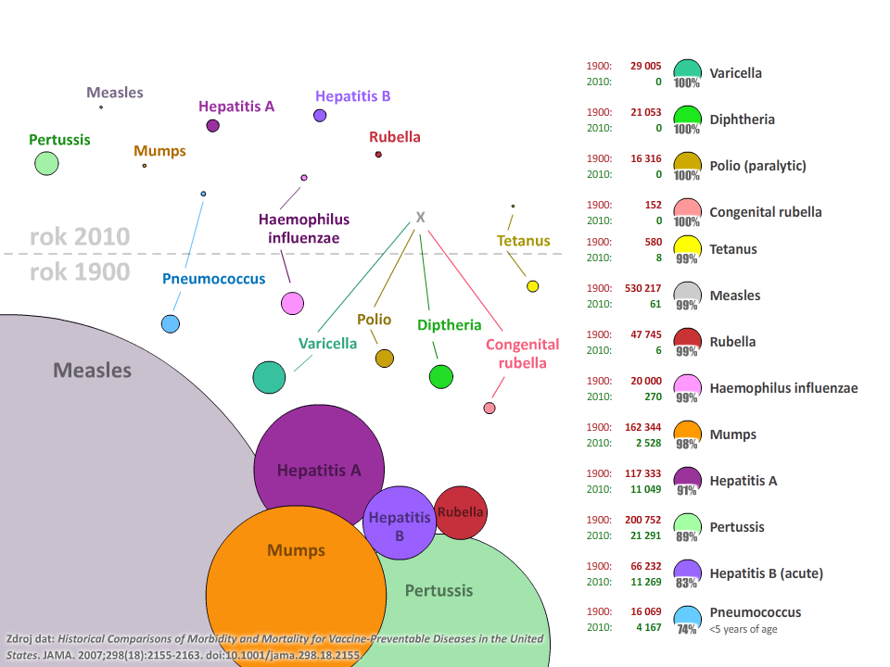
Vliv očkování na výskyt infekčních onemocnění v USA
Neštovice
Záškrt
Obrna
Spalničky
Zarděnky
Příušnice
Černý kašel

Slide 19
„Klasické“ vakcíny
Atenuované mikroby: spalničky, zarděnky, příušnice, rotaviry, varicella, BCG (proti TBC), poliomyelitis (Sabinova), cholera, žlutá zimnice
Živí původci s omezenými faktory patogenity a virulence
Vytváří kompletní T a B-lymfocytární protektivní odpověď, dlouhodobou paměť, absence adjuvans
Riziková pro imunodeficience, možnost reverze do virulentní formy, citlivá na teplo

Slide 20
„Klasické“ vakcíny
Inaktivované mikroorganismy: poliomyelitis (Salkova), vzteklina, hepatitis A, klíšťová encefalitida, cholera,mor, dříve pertusse
Původci usmrceni chemicky nebo teplotou
Nemožnost reverze do virulentního typu – lze užít u imunodeficiencí
Vytváří převážně humorální odpověď
Nevýhody – nutnost přeočkování, zvýšené riziko lokálních reakcí, omezená stimulace T-buněčné odpovědi

Slide 21
„Klasické“ vakcíny
Toxoidy (chemicky modifikované, inaktivované): tetanus, záškrt
Purifikované exotoxiny inaktivované chemicky nebo teplotou
Stabilní, bezpečné, vyvolávají humorální i T-buněčnou odpověď
Slabě imunogenní, nutnost adjuvans, nutnost přeočkování, lokální reakce

Slide 22
Klasické vakcíny
Podjednotkové, polysacharidové: virus hepatitidy B, influenza, N. meningitis, S. pneumonia, H. influezae
Antigenní součásti původců: purifikované nebo rekombinantní
Jsou to molekulárně definované Ag
Vyvolávají humorální odpověď
Musí se vázat na nosičové proteiny (polysacharidy na tetanový toxoid), nutnost adjuvans, lokální reakce

Slide 23
„Klasické“ vakcíny
Podjednotkové (izolované složky mikroorganismů): chřipková, pertusse
Polysacharidové (polysacharidová pouzdra): Heamophilus influenzae B (konjugovaná), Meningococcus (skupina A a C, konjugované i nekonjugované ), Pneumococcus (konjugovaná i nekonjugovaná)
Rekombinantní: konkrétní gen z viru, baktérie či parazita, který je kóduje vznik specifického antigenu. Tento gen se inkorporuje do jiného organismu jež poté produkuje specifický antigen hepatitis B
Virus-like particles (neobsahují DNA): papilomaviry

Slide 24
NOVÉ VAKCÍNY
Nanočásticové – virus hepatitidy A, B, C, HPV, Influenza
Liposomy, virus-like particules, virosomy
Biologicky dostupné, internalizace vakcíny, nitrobuněčné zpracování, depozice, řízené uvolňování, adjuvanicita, prezentace, kostimulace, paměť
Imunitní odpověď je humorální i buněčná

Slide 25
NOVÉ VAKCÍNY
Vektorové rekombinantní živé virové nebo bakteriální vektory - virus hepatitidy B, C, M. tuberculosis
Vnesen cílový vakcinační Ag
Vysoká účinnost, komplexní odpověď humorální i buněčná, adjuvancita, biologická dostupnost
Nevýhody: potenciální mutace, odpověď na nosič, limitovaná velikost, výrobní náročnost
DNA-vakcíny – genetické vektory nesoucí Ag, virus hepatitidy B, C, HPV, Influenza
Výhody – bezpečnost, skladovatelnost, stabilita
Pouze pro proteinové Ag komplexní odpověď humorální i buněčná

Slide 26
Imunologické adjuvans
anorganické či organické chemické látky, makromolekuly nebo celé buňky některých usmrcených bakterií, které nespecificky zesilují imunitní reakci na podaný antigen
váže antigen, zabraňuje jeho rychlému uvolnění z místa aplikace a jeho degradaci
mohou antigen prezentující buňky antigen lépe fagocytovat.
může aktivovat monocyty a makrofágy, nebo podporovat produkci cytokinů

Slide 27
Adjuvans
Zesiluje a udržuje imunogennost antigenu.
Účinně moduluje imunitní reakci.
Redukuje potřebné množství antigenu i
nutnost opakovaného podání.
Zlepšuje účinnost vakcín u novorozenců,
starých osob i nemocných s podlomenou
imunitou.
Jejich význam je zvlášť důležitý u strukturálně
jednoduchých preparátů.

Slide 28
Adjuvans: základní mechanismy účinku
„Doručení“ antigenu buňkám a orgánům imunitního systému
minerální soli
emulse
liposomy
virosomy,
biodegradovatelné polymerní mikrosféry,
ISCOM (immune stimulating complexes)
Imunostimulace aktivace buněk vrozené imunity
ligandy TLR, cytokiny, saponiny, bakteriální exotoxiny
Budoucnost mají komplexní adjuvantní systémy (integrovaná
adjuvancia); je nutno vzít v úvahu zvláštnosti patogeneze i
rozdílné imunogenní vlastnosti

Slide 29
Adjuvans aktivuje dendritické buňky
Aktivace přímá
interakce složek adjuvans charakteru „PAMP“
s TLR i dalšími PRR
Aktivace nepřímá
prostřednictvím „DAMP“ uvolňovaných při
poškození tkání mikroby (kyselina močová,
ATP, HMGB-1)
Význam „fylogeneticky konservovaných“ struktur mikrobů.

Slide 30
Freudovo adjuvans
tvořeno směsí minerálních olejů, vosků a inaktivovaných Mycobacterium tuberculosis
nekompletní adjuvans pak obsahuje pouze olejovou emulzi
používá se ve veterinárním lékařství

Slide 31
Adjuvans v humánní medicíně
hydroxid hlinitý
hexavakcína,
samostatné očkování tetanickým toxoidem
fosforečnan hlinitý
očkování proti hepatitídě B
fosforečnan vápenatý
alergenové vakcíny

Slide 32
Adjuvans - Soli hliníku
Aplikace vede k poškození buněk, podkoží a svalů, vyvolání DAMP signálů
Aktivace inflamasomů – tvorba pluripotentních prozánětlivých cytokinů IL-1β a IL-18
Th2 odpověď spojená s tvorbou protilátek
Absence Th1 cytotoxicity

Slide 33
Moderní adjuvans
Emulzní adjuvans – emulze voda v oleji
schváleno pro:
MF59 (uvolnění DAMP (ATP), stimulace makrofágů, dendritických buněk, uvolnění prozánětlivých cytokinů, akumulace buněk) – virus chřipky H1N1 pandemický kmen
AS03( aktivace NF-κB) – virus chřipky – senioři, malárie
vakcína proti rakovině děložního čípku obsahující AS03 (deacylovaný lipopolysacharid adsorbovaný na hydroxidu hlinitém) - indukuje vyšší a delší protilátkovou odpověď, ale také mnohem silnější specifickou imunitní paměť ve srovnání s hodnotami pozorovanými po vakcinaci pouze s aluminiovou solí.

Slide 34
Moderní adjuvans - mikropartikule
VLP – virus like particules
Napodobují virové částice
Neinfekční aktivace dendritických buněk
Aktivace CD8+ T-LYMFO
Přímá aktivace B-lymfocytů
pro HBV, HPV, malárie
Virosomy
Virové obalové glykoproteiny obsahující hemaglutinin a neuraminidázu
Interakce s DC a kostimulace DC
Stimulace t-lymfocytů ( CD4 i CD8)
Tvorba IFNγ, TNFα, GM-CSF
Virus chřipky, HBA

Slide 35
Moderní adjuvans – agonisté receptorů vrozené imunity
Monofosforyl lipid A
Detoxifikovaný LPS Salmonela minnesota
Agonista TLR4, tvorba IFNγ, IL-12 = Th1 odpověď
HPV, leishmanióza, malárie
Flagelin
Složka bakteriálních bičíků, agonisté TLR-5 – klinické zkoušky viru chřipky
CpG fragmenty – syntetické oligonukleotidy – (18-25 nukleotidů)
Agonisté TLR-9
Th1 odpověď
Aplikace s vakcinami proti HBV u non-respondentů

Slide 36
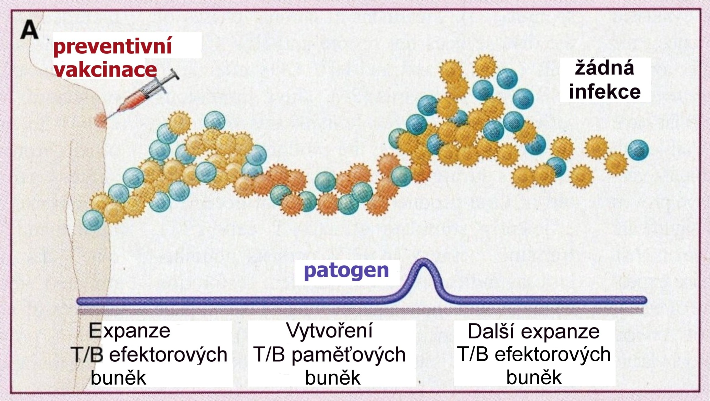
Autran B., et al.: Science 2004; 305: 205-208

Slide 37
Imunologická paměť a vakcinace
Otevřeným problémem protektivní účinnosti
vakcinace je, zda se paměťové buňky, které
jsou indukovány vakcinací, dokáží aktivovat
a diferencovat do efektorových elementů ještě
před tím, než se patogen začne projevovat.

Slide 38
Primární a sekundární imunitní odpověď
gsbs.utmb.edu/microbook/ch001c.htm

Slide 39
Ostatní biologicky významné součásti vakcín
Antibiotika (kanamycin, neomycin)
Konservační prostředky (thiomersal)
Stabilizátory: struktura a konformační
integrita epitopů je ovlivněna především
teplotou a pH.
Chlorid hořečnatý, humánní albumin,
laktóza, sorbitol, želatina.
Látky z technologického procesu (např. OVA)

Slide 40
Národní
imunizační programy
ČR
Vyhláška č. 537/2006 Sb.
o očkování proti infekčním nemocem
Novela: Sbírka zákonů č. 299/2010 (zejména BCG)

Slide 41
Pravidelné očkování v ČR 2011 (Vyhláška 537/2006, novela 299/2010 Sb.)
povinné plošné očkování proti
záškrtu, tetanu, černému kašli, hemofilové invazivní infekci,
virové hepatitidě B, dětské obrně, spalničkám, zarděnkám,
příušnicím
doporučená očkování
u rizikových dětí proti tbc (BCG)
proti pneumokokovým a meningokokovým (A+C) onemocněním,
klíšťové encefalitidě, virové hepatitidě A, planým neštovicím,
infekci lidskými papilomaviry, chřipce

Slide 42
Povinné očkování - vymahatelnost
Rozhodnutí Ústavního soudu (únor 2011):
V obecné rovině je povinné očkování ospravedl- nitelné nejen ve vztahu k Úmluvě na ochranu lid-ských práv a důstojnosti lidské bytosti v souvislosti s aplikací biologie a medicíny, ale i k dalším základním právům občana podle Ústavy ČR a Listiny základních práv a svobod. Jde o opatření nezbytné pro ochranu veřejné bezpečnosti,zdraví a práv a svobod druhých.

Slide 43
Hexavakcína
Záškrt, tetanus, pertuse, virová hepatitida B, dětská obrna, infekce způsobené H. influenzae b.
Ukončení do 18 měsíců věku, přeočkování.
Spalničky, zarděnky, příušnice
Od 15. měsíce, přeočkování za 6-10 měsíců („vychytávací“, „catch up“ dávka)

Slide 44
Očkovací kalendář ČR 2011
2. měsíc (od 9. týdne) hexavakcína (1. dávka)
3. měsíc hexavakcína (2. dávka)
4. měsíc hexavakcína (3. dávka)
15. měsíc spalničky, zarděnky,
příušnice (1. dávka)
Do 18 měsíce hexavakcína (4. dávka)
21.-25.měsíc spal.,zard.,příuš. (2. d.)
5.-6. rok záškrt,tetanus,pertuse
10.-11. rok záškrt,tetanus,pertuse
dětská obrna

Slide 45
Principy správné vakcinace
Individuální přístup k očkovanému.
Dodržování absolutních a relativních kontraindikací.
Dodržování správné očkovací techniky.
Použití vhodné vakcíny podle věku.
Vybrání vhodného místa aplikace.
Desinfekce místa vpichu (alkohol)
Zdravotnický dohled po dobu 30 min.

Slide 46
IMUNOLOGIE V ONKOLOGII
Notes:
Udává se, že ročně onemocní rakovinou na světě asi 8 milionů lidí. Úloha imunitního systému u nádorových chorob není zatím zcela jasná. I když se připouští mechanismus „imunologické surveillance“ a nádor představuje pro organismus nebezpečí, imunitní systém nedokáže promptně eliminovat všechny nádory a v některých případech nedochází k obranné imunitní odpovědi, ale k navození tolerance.

Slide 47
Způsoby maligní transformace buněk
Maligní zvrat - transformace buněk jako důsledek selhání regulace buněčného dělení a sociálního chování bb.
Mutace v onkogenech nebo anti-onkogenech
Nekontrolované dělení - proliferace, únik z normální tkáňové lokalizace, diseminace do jiných tkání a agresivního růstu v nich

Slide 48
ONKOGENY
Akumulace genetických poruch, které aktivují buněčné protookogeny a inaktivují antionkogeny
Protoonkogeny – kódují bílkoviny pro přenos růstových a diferenciačních signálů do nitra buňky
Antionkogeny – kontrola přenosu růstových a diferenciačních signálů do nitra buňky
- inaktivace nebo dysfunkce vede k nekontrolovanému buněčnému dělení
- dochází k úniku těchto buněk z normální tkáňové lokalizace a prostupu do jiných tkání a růstu v nich ( metastáze)
Notes:
Rous sarcoma virus: v-src, c-src (tyrosin kináza)
Erb-b: receptor pro epidermální růstový faktor
Myc: DNA-binding protein
Bcl-2: inhibitor apoptózy
Bax: stimulátor apoptózy
P-53: nuklární protein tlumící růst nádoru.

Slide 49
Protoonkogeny – kontrola růstu a buněčného dělení
Růstové faktory – PDFG, EgF, FgF, Src sarkoma virus
Receptory růstových faktorů- erb-b receptor pro epidermální růstový faktor
Signální transduktory – proteiny signálních kaskád – src, ras, G proteiny
Transkripční faktory – jun, myb, c-myc, fos – aktivovány chromosomálními translokacemi u hematologických malignit
Regulátory buněčné smrtiBcl-2 – inhibitor apoptózy,
Bax – regulátor apoptózy
Geny tlumící nádorový růst - p-53 nukleární protein tlumící růst nádoru
Notes:
Rous sarcoma virus: v-src, c-src (tyrosin kináza)
Erb-b: receptor pro epidermální růstový faktor
Myc: DNA-binding protein
Bcl-2: inhibitor apoptózy
Bax: stimulátor apoptózy
P-53: nuklární protein tlumící růst nádoru.

Slide 50
Antionkogeny
Retinoblastom - delší raménko 13.ch
Protein Rb1 - fosfoprotein o Mr=110kDa
v jádrech všech bb
stupeň fosforylace závisí na fázi buněčného cyklu (začíná G1/S, vrcholí G2/M)
fosforylace inaktivuje – regulace buněčného cyklu
2 formy
dědičná forma heterozygoti – stačí 1 další mutace) (výskyt 1:20 000) – postiženy obě oči, více ložisek
Nedědičná forma – vzácnější vyžaduje 2 mutace (na každém homologním ch) - postiženo jen 1 oko 1 nádorem
Vyskytuje se i u nádorů plic,močového měchýře prostaty, prsu

Slide 51
Mechanizmy aktivace protoonkogenů
1. Retroviry
2. Mutace
3. Genové amplifikace
4. Chromosomální přestavby
Vede k narušení struktury protoonkogenů nebo ke zvýšení jejich exprese

Slide 52
Antionkogen p53
– krátké raménko 17. Ch
– fosfoprotein – homotetramery, sekvenčně specifická vazba DNA
– transkripční faktor – brzda vstupu bb do S-fáze
– zástava buněčného cyklu v G1 fázi
– umožňuje přestávku nutnou k opravám DNA
Nefunkčnost – smrt bb nebo genetická nestabilita
Mutace p53 – nejčastější genetická změna v lidských nádorech (50%)
Trojí význam - kontrola BC
- apoptóza
- udržení genetické stability
Aktivita se zvyšuje:
při oxidačním stresu
po UV záření
při zvýšené expresi onkogenů Ras a Myc

Slide 53
Nefunkční p53
1) poškozené mutované bb pokračují v buněčném cyklu
2) umožní poškozeným bb vyhnout se apoptóze
3) vznik genetické instability, umožňující akumulaci mutací

Slide 54
Onkoviry - retroviry
Oncovirinae
- lidský lymfotropní virus typu I (HTLV-1)
- T-leukemie (lymfom) dospělých (ATTL),
- doba latence asi 30 let,
- vysoká proliferační aktivita napadených bb- - - větší pravděpodobnost mutací
Lerntivirinae
•Viry HIV-1 a HIV-2
nádory spojené s jejich infekcí
non-Hodkinův lymfom,
primární mozkový lymfom,
Kaposiho sarkom

Slide 55
DNA - onkoviry
DNA nádorové viry (onkodnaviry) – nestejnorodý soubor
Buď proběhne v bb replikace viru, která vede k zániku bb – nevede k transformaci –permisívní bb
Nebo se virus bb přizpůsobí a replikuje se společně s jejím genomem - nepermisívní bb
Cílem viru není bb zahubit, ale řídí svou i její replikaci a v tom může nastat chyba
Extrachromozomální cirkulární DNA - episomy neobsahují lidské onkogeny - kódují proteiny, které interagují s nádorovými supresory (RB, p53, p300/CBP)
Virové onkoproteriny, antigeny T (tumor antigens) jsou nezbytné pro virovou replikaci
Aktivují replikaci blokádou tumor supresorových genů, ovlivnění kontroly BC

Slide 56
Nádorová imunologie
Vztah mezi imunitním systémem a nádorem
Role IS v obraně proti nádoru
Zvyšování obranyschopnosti
Imunodiagnostika nádorů
Souvislosti mezi poruchami IS a nádorovými onemocněními

Slide 57
Typy nádorů
Karcinomy – epiteliální buňky
Sarkomy – mezenchym
Lymfomy – solidní nádory lymfytických tkání
Leukémie – nádory lymfocytů a ostatních hemopoetických buněk

Slide 58
Relativní výskyt maligních nádorů (Mak a Saunders, 2008)
„Hematopoetické“ (8-10%)
Lymfomy (57%)
Leukemie (29%)
Plazmacytomy (myelomy) (14%)
Ostatní (90-92%)
Karcinomy
Sarkomy

Slide 59
Karcinogenese
Karcinogeny (chemické, radioaktivní, mikrobiální)
Iniciace – vytvoření preneoplastického klonu -
vytvoření a progrese neoplastického klonu –
vytvoření maligního klonu
Další mutace podmiňující schopnost metastazovat
Význam nádorových kmenových buněk

Slide 60
Imunitní reakce na nádorové buňky
Akutní zánět
DAMP nádoru – prozánětlivé cytokiny, ROI, RNI destrukce nádorových buněk, útlum angiogenese a metastatické schopnosti
Buňky NK
Buňky NKT
T-lymfocyty γ/δ, α/β
Lymfocyty B

Slide 61
Stimulace imunitní odpovědi u nádorů vede k
Zničení klonů nádorových buněk
Odstranění nádoru
X
Nádorové buňky vznikají z vlastních buněk
Malá exprese Ag
Slabá imunogennost
Silná imunitní odpověď vzniká pouze u onkogenních virů

Slide 62
Nádorové antigeny
Změněné exprese normálních buněčných proteinů
Exprese se zvyšuje malignancí
Nesprávná exprese normálních genů
Ve špatné tkáni
Ve špatném čase

Slide 63
Nádorové antigeny
Produkty mutovaných onkogenů a supresorové geny
Nacházejí se v cytoplazmě nebo na povrchu buněk v komplexech s MHC I.třídy
Po smrti nádorové buňky mohou být fagocytovány APC buňkou, zpracovány a nabízeny pomocí MHC II.třídy

Slide 64
Reakce imunitního systému s nádorovými buňkami
Existence nádorově specifických povrchových antigenů – dvě skupiny
Antigeny specifické pro nádory (TSA – Tumor specific antigens
Antigeny asociované s nádory (TAA – Tumor –associated antigens)
produkty mutovaných genů (nové proteiny, cukry..)
idiotypy myelomů a lymfomů
Jsou selektivně exprimovány pouze na nádorových buňkách
Jsou rozpoznávány T- i B-lymfocyty

Slide 65
NÁDOROVÉ ANTIGENY - TSA
Komplexy MHC s abnormálními fragmenty
a) buněčných proteinů
produkty abnormálního štěpení v normálních proteinů v nádorové buňce
Produkce specifického abnormálního proteinu (nádory a leukémie s chromozomálními aberacemi)
b) fragmenty proteinů onkogenních virů
Polyoma virus, EBV (B-lymfomy, nasofaryngeální karcinom)
HPV (ca čípku)
produkty mutovaných genů (nové proteiny, cukry..)
c) abnormální typy glykoproteinů
d) Idiotypy myelomů a lymfomů – nádory odvozené
od B a T-lymfocytů – vazebná místa jsou unikátní antigenní
struktury

Slide 66
NÁDOROVÉ ANTIGENY typu TAA
Antigeny asociované s nádory
Nejsou výlučně specifické pro nádorové buňky, liší se od normálních buněk kvalitou exprese, nebo v abnormální časové nebo místní expresi
Patří mezi pomocné diagnostické markery
U nádorových buněk se objevují ve vysokých koncentracích
Onkofetální Ag - výskyt v normálních embryonálních buňkách
AFP (alfa-fetoprotein) – fetální sérum, karcinom jater, žaludku, pankreatu
CEA – fetální játra, kolorektální karcinom, ca
žaludku, prsa
Oba se monitorují při metastázích

Slide 67
NÁDOROVÉ ANTIGENY typu TAA
Změněné glykolipidy a glykoproteinové Ag
Zvýšené množství
Diagnóza, terapeutické cíle
Melanomované Ag
MAGE-3, GAGE-1,2, BAGE – normální testes, melanom
Antigen Her2/neu – receptor růstového faktoru epiteliálních buněk - různé buňky, mamární karcinom
PSA – prostatický sérový antigen, karcinom prostaty
Diferenciační antigeny leukemických buněk – přítomny v různých diferenciačních stádiích (CD10)

Slide 68
Imunitní systém a maligní nádor
Imunologická úprava nádoru (cancer immunoediting):
Stadium imunitního dozoru (immunological surveillance) – eliminace maligně transformovaných buněk.
Vytvoření rovnováhy mezi imunitním systémem a nádorem, selekce rezistentních mutantů – populace nádorových buněk konstantní, pod úrovní klinické detekovatelnosti
Imunitní systém není schopen buňky eliminovat, může trvat až 10 let( melanom, nádor prsu)
Únik maligních buněk před imunitními reakcemi – klinicky detekovatelné
Klonálně expandující nádorové buňky jsou geneticky značně nestabilní a snadno u nich dochází k chromsomálním aberacím

Slide 69
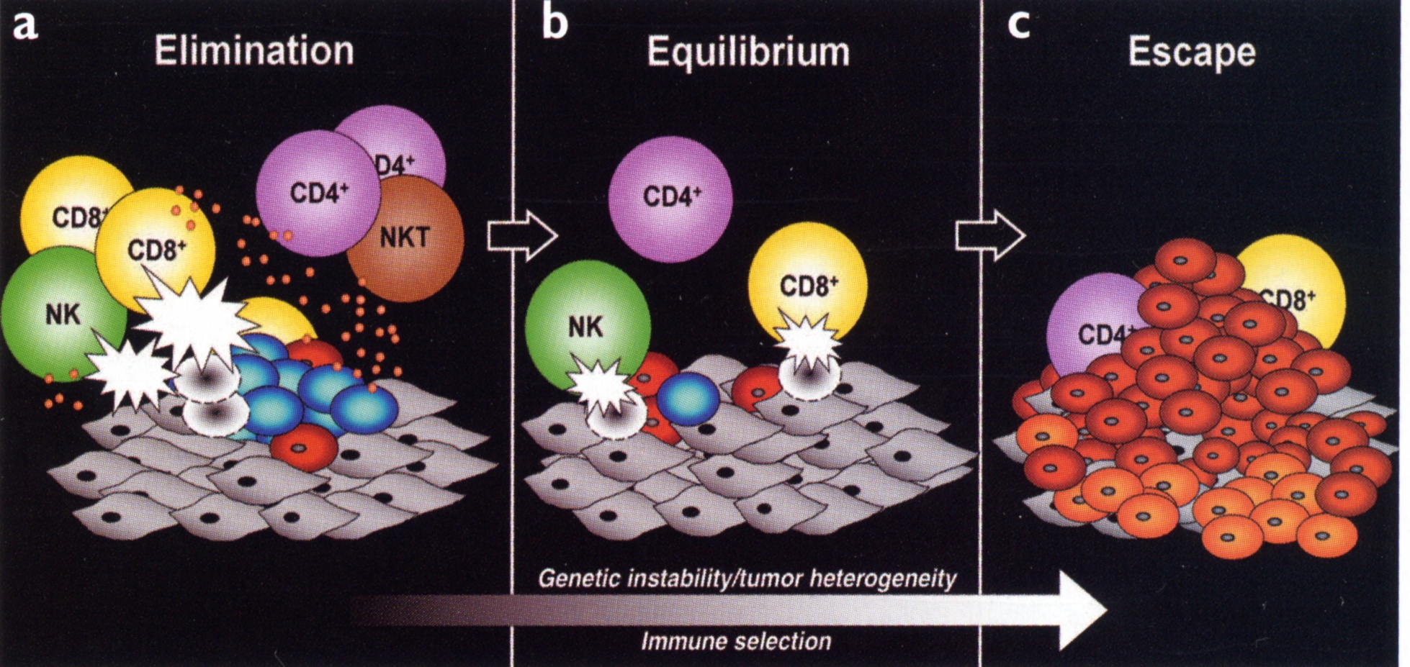
Cancer immunoedition
Dunn GV, Bruce AT, Ikeda H, Old LJ, Schreiber RD:
Nature Immunology 2002; 3:991-998

Slide 70
Buněčná imunita proti nádorům
Ag nádorových buněk zachyceny APC
Prezentace Ag na komplexech MHC-II. Třídy
Komplex MHC II.třídy a peptid – rozpoznán CD4+ T-lymfocyty
Aktivované T-lymfocyty – produkce cytokinů, které jsou 2.signálem pro konečnou diferenciaci cytotoxických CD8+ T-lymfocytů

Slide 71
Obrana proti nádorům – T-lymfocyty
CD4+ Th-lymfocyty
Sekrece IFN-γ – aktivace makrofágů
TNF-α – po vazbě na buňku způsobují její apoptózu
Zvýšení exprese MHC I.třídy – zvýšení citlivosti k lýze cytotoxickými lymfocyty
CD8+ Tc-lymfocyty
Rozpoznání a zabití potenciálně maligních buněk exprimujících peptidy:
Z mutovaných buněčných proteinů
Z proteinů onokogenních virů
v komplexu s MHC I.třídy

Slide 72
Buněčná imunita proti nádoru
APC + nádorové Ag – aktivace nádorově-specifických CD4+ pomocných T-ly
Jeden typ b. (APC) může senzitizovat T-ly na Ag, které se vyskytují na jiné b. (nádorové)
Vzniklé efektorové cytotoxické T-ly (CTL) rozpoznávají a zabíjejí nádorové b. bez další kostimulace.
Praxe: vakcíny založené na izolaci a produkci dendritických b. jsou prototypem profesionálních APC pacienta. Po inkubaci s nádorovými Ag mohou stimulovat T-b. odpověď.

Slide 73
Protilátky
Namířeny proti nádorovým Ag
EBV –indukovaný Lymfom : Ab proti EBV
Aktivace komplementu,ADCC
(Ab-dependent cell cytotoxicity)
X
Schopnost zabíjet nádorové b. prokázána „in vitro“
Chybí důkazy k průkazu „in vivo“

Slide 74
NK - buňky
NK buňky (natural killers, přirození zabíječi)
In vitro : lýza buněk napadených viry i nádorových b.
Cíl:
Buňky, které neexprimují MHC I.třídy
buňky, které jsou obaleny IgG protilátkami
Aktivitu NK buněk zvyšují IL-2 a IL-12

Slide 75
Makrofágy
Lýza nádorových buněk
Produkce TNF
Přímé působení – vazbou na receptory způsobují apoptózu
Nepřímé působení – trombóza v cévním zásobení

Slide 76
Nejdůležitější obranné mechanismy nádorů proti útoku imunitního systému
Antigenní variabilita (ztráta nebo alterace TSA a TAA)
Zvýšená exprese neklasických MHC I (blok NK- buněk)
Nízká exprese HLA-I antigenů (blokáda CTL)
Exprese FasL - indukce apoptózy Tc buněk
Inhibice funkce dendritických buněk
T-reg inhibice protinádorové reakce T-lymfocytů
Produkce imunosupresivních cytokinů (TGF-β, IL-10)
“Enhancement” efekt protinádorových protilátek

Slide 77
JAK NÁDORY UNIKAJÍ PŘED IMUNITNÍ REAKCÍ HOSTITELE
Aktivně potlačují expresi MHC I.třídy – unikají pozornosti spec.cytotoxických T ly
Zbavují se Ag, které by mohly vyvolat imunitní odezvu (rychle rostoucí nádory)
Neexprimují kostimulátory nebo MHC II.třídy (nenavodí stimulaci cytotoxických T ly)
Nádorové Ag mohou navodit specifickou imunologickou toleranci- obal z glykokalixových molekul (mukopolysacharidy), obal z fibrinu

Slide 78
Monoklonální gamapatie
Důsledek neregulované proliferace jednoho
klonu plasmatických buněk tvořících
homogenní imunoglobulinové molekuly –
„paraprotein“.
„Benigní“: MGUS
Maligní: myelom (plasmacytom)
(tvoří asi 14% všech hematopoetických malignit)

Slide 79
Definice monoklonální gamapatie
Biochemická definice: přítomnost monoklonálního imunoglobulinu v séru a v moči (M-Ig)
Klinická definice: Onemocnění či stav patofyziologicky související s klonální proliferací lymfoidní řady B diferencujících se v plazmocyty projevující se přítomností monoklonálního Ig v séru a patologickými lezemi především ve skeletu

Slide 80
Diagnóza monoklonálních gamapatií se stanovuje na základní splnění přijatých kritérií
Jak velký je relativní počet plazmocytů v kostní dřeni? (myelogram v.s. histologie kostní dřeně) Jsou klonální?
Je osteolýza skeletu či jiný typ poškození skeletu? (rtg, MR, PET, hyperkalcemie)
Je přítomen monoklonální imunoglobulin? (imunofixace a denzitometrie M-Ig) a jaká je hladina polyklonálních imunoglobulinů
Je přítomen amyloid typu AL? (histologie)

Slide 81
Waldenströmova makroglobulinemie
Morfologie – dle WHO klasifikace lymfoplazmocytoidní
lymfom
Přítomnost monoklonálního imunoglobulinu třídy Ig-M
Klinické projevy nemoci:
anémie
důsledky hyperviskozity – epistaxe, retinopatie, únavnost, neurologické příznaky, cefalea, závratě, nystagmus, ataxie, kvalitativní až kvantitativní porucha vědomí, srdeční selhávání

Slide 82
Lymfomy (tvoří asi 57% všech hematopetických malignit)
Solidní nádory vycházející z maligní transformace jednoho lymfocytu. Lokalizovány většinou v lym-fatických uzlinách, též ve slezině nebo thymu. Mohou být i v difusních lymfatických tkáních, např. v GALT, pak se nazývají extranodální.
Hodgkinský lymfom (HL, cca 12,5%)
Non- Hodgkinský lymfom (NHL, cca 44,5%)

Slide 83
Hodgkinský lymfom
V lymfatické uzlině je několik velkých mnoho- jaderných buněk (buňky Reed-Sternbergovy), které jsou maligně transformované lymfocyty B, zbytek tumorové masy je tvořen tzv. reaktivním infiltrátem z netransformovaných lymfocytů, fibroblastů a jiných buněčných elementů.
Postihuje především mladé pacienty (15-35 let), zvl. mužského pohlaví

Slide 84
Nehodgkinské lymfomy
Skupina heterogenních nádorů (subtypy z B- i T-buněk).
Nádorová masa je tvořena prakticky výhradně maligními lymfoidními buňkami.
Vyskytuje se především u starších osob (65 let) ale významný počet je i u osob mezi 30-40 lety).
Burkittův lymfom je vázán na EBV, je u dětí.

Slide 85
Leukemie (tvoří asi 29% všech hematopoetických malignit)
„Tekuté nádory“ krve, pocházejí z maligně transformovaných prekursorů hematopoetických prekursorů v kostní dřeni nebo zralých hemato-poetických buněk v krvi. Mohou být lymfoidní, myeloidní, akutní, chronické.
V dětském věku je nejčastější akutní lymfoblastická (75%) a myeloidní (20%) leukemie.
U dospělých se nejčastěji vyskytuje chronická lymfatická leukemie (35%).

Slide 86
Imunologická léčba maligního bujení
Imunomodulační cytokiny (IFN-α, IL-2)
Indukce zánětu se stimulací Th1 buněk - BCG vakcína
Léčba monoklonálními protilátkami (anti-CD20, anti-HER2 ….)
GVLR po alogenní transplantaci kostní dřeně
LAK a TIL buňky
Imunizace nádorovým antigenem v dendritických buňkách, imunizace proti onkogenním virům

Slide 87
Imunoterapie nádorů
Specifická léčba – cytostatika zabíjejí (poškozují) všechny dělící se b., především b. imunitního systému
Stimulace aktivní imunitní protinádorové reakce
a) vakcinace nádorovými b. nebo Ag – podávání vlastních APC (dendritické b.) po jejich inkubaci s nádorovými Ag „in vitro“
b) stimulace hostitelské imunitní reakce cytokiny a kostimulátory : systémové podání cytokinů (Il 2) stimuluje proliferaci a aktivitu NKb. a cytotoxických T ly (toxické projevy-horečka,plicní edem), IFN alfa (současně s chemoterapií)
c) nespecifická stimulace imunitního systému(lokální podávání látek,které stimulují zánět)

Slide 88
Imunoterapie nádorů
Pasivní imunoterapie Tb. A protilátkami.
a) adaptivní buněčná terapie – pacientovi podávány kultivované imunitní b. s protinádorovou aktivitou
b) podání protilátek s protinádorovou aktivitou
MP eliminují nádorové b. opsonizací, fagocytozou a aktivací komplementu
MP anti Her-2/Neu- namířeny proti produktu onkogenu, Herceptin-nádor prsu.

Slide 89
TRANSPLANTAČNÍ IMUNOLOGIE

Slide 90
Transplantace
Přenosy tkání nebo orgánů
Cíl: náhrada nefunkční tkáně nebo orgánu příjemce zdravým ekvivalentem (štěp) od dárce
Štěpy:
Syngenní – dárce geneticky identický s příjemcem (identická dvojčata)
Alogenní – geneticky odlišní dárci stejného živočišného druhu
Xenogenní – dárce z jiného živočišného druhu (prase)
Nedostatek vhodných dárců - značné množství přirozených protilátek → hyperakutní odhojování → vývoj transgenních prasat – bb by nesly méně antigenů rozeznávaných lidskými přirozenými protilátkami
Autologní transplantace – přenos tkání jedince na jiné místo jeho organismu
Implantace – umělé (syntetické) náhrady tkání
Notes:
Transplantace neboli přenosy tkání nebo orgánů představují terapeutické zákroky, které mají za cíl nahradit nefunkční tkáň nebo orgán příjemce zdravým ekvivalentem.
Nejčastějším druhem transplantace v klinické praxi jsou krevní transfuze
Orgánové transplantace – ledviny, srdce, játra, rohovka
Transplantace kostní dřeně
Nedostatek vhodných dárců → xenogenní orgány – prase
Značné množství přirozených protilátek → hyperakutní odhojování → vývoj transgenních prasat – bb by nesly méně antigenů rozeznávaných lidskými přirozenými protilátkami

Slide 91
Transplantace orgánů, tkání, buněk
Dárce a příjemce:
Autologní transplantace (autograft)
Syngenní transplantace (isograft)
Alogenní transplantace (allograft)
Xenogenní transplantace (xenograft)
Důsledky histoinkompatibility:
Rejekce (odvržení, odhojení) štěpu
Reakce štěpu proti hostiteli (graft versus host reaction –GvHR)

Slide 92
Hlavní histokompatibilitní komplex
Jedná se o genetický systém, který je primárně zodpovědný za rozeznávání vlastního od cizorodého (Major Histocompatibility Complex). U člověka je hlavním histokompatibilním systémem komplex HLA (Human Leucocyte Antigen) – rozsáhlý komplex genů, které determinují povrchové molekuly (Ag) umístěné v plazmatické membráně buněk.

Slide 93
HLA
Antigeny se chovají jako transplantační, tzn. že jsou příčinou odhojení tkáně při inkompatibilních transplantacích
HLA systém je homologický s lokusem H-2 u myši (systém, na kterém byl poprvé objeven princip histokompatibility) a je lokalizovaný v určitém úseku krátkého raménka chromosomu 6
Obsahuje geny pro histokompatibilní antigeny, složky komplementu a pravděpodobně i Ir-geny (immune response genes, geny zodpovědné za intenzitu imunitní odpovědi)

Slide 94
Funkce HLA-systému
Hlavní fyziologickou funkcí molekul MHC je předkládat antigeny nebo jejich fragmenty buňkám imunitního systému, především T-lymfocytům
Prezentace antigenu je prvním předpokladem pro rozvoj imunitní reakce a tím obrany proti napadení mikroorganismy

Slide 95
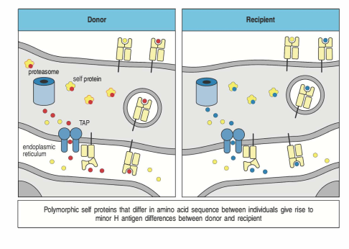
Prezentace HLA Ag dárcem a příjemcem

Slide 96
Druhy transplantace
Nejčastějším druhem transplantace v klinické praxi jsou krevní transfuze
Orgánové transplantace – ledviny, srdce, játra, rohovka
Transplantace kostní dřeně

Slide 97
Orgánové transplantace
Ortotopická transplantace – na stejné místo
Ektopická transplantace – na jiné místo organismu
Transplantované orgány
Ledviny
Srdce
Plíce
Játra
Pankreat
Velké klouby
Kůže
Notes:
Cross-match – sérum příjemce se smíchá s lymfocyty dárce v přítomnosti komplementu… Pokud jsou v séru přítomné cytotoxické protilátky - aloantigeny, dojde k lýze dárcových leukocytů → kontraindikace transplantace → hyperakutní rejekce

Slide 98
Transplantace – vyšetření příjemce štěpu
Určení krevní skupiny AB0 (transplantace orgánů)
Typizace HLA I (A, B, C)
Typizace HLA II (DR,DQ)
Přítomnost autoprotilátek
Preformované aloprotilátky (panel reactive antibody)
„Crossmatching“ – přítomnost preformovaných protilátek specifických pro potenciálního donora
Kultivace směsi lymfocytů (mixed lymphocyte culture assay) – shoda v oblasti D.

Slide 99
Kritéria výběru pro transplantace
Genetický rozdíl (MHC)
Druhy tkáně – závisí na obsahu buněk, které mají schopnost prezentovat Ag (např. kůže)
Aktivita imunitního systému příjemce – úprava imunosupresí
Stav transplantovaného orgánu

Slide 100
Cross-match
Sérum příjemce se smíchá s lymfocyty dárce v přítomnosti komplementu…
Pokud jsou v séru přítomné cytotoxické protilátky - aloantigeny, dojde k lýze dárcových leukocytů za účasti komplementového systému

Slide 101
Rejekce
nepřijetí tkáně nebo transplantovaného orgánu
Podílejí se na ní:
aloreaktivní T-lymfocyty, kterým jsou prezentovány antigenní peptidy pocházející z hlavních nebo vedlejších histokompatibilitních Ag štěpu nebo transplantátu
protilátky proti HLA antigenům dárce
Na úroveň poškození transplantovaného orgánu reaguje nespecifická imunita prostřednictvím DAMP signálů

Slide 102
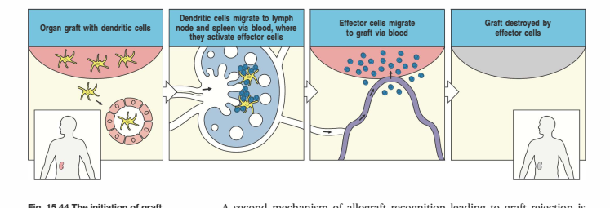
Rejekce

Slide 103
Transplantační – aloimunitní reakce
Genetický polymorfismus → Imunokompetentní buňky jednoho jedince reagují s antigeny tkání jiného jedince
vznikají na základě: alorektivity …
Aloreaktivita T-lymfocytů: - přímé rozpoznání antigenů
T-lymfocyty příjemce jsou schopny rozeznávat jako cizorodé:
odlišné alelické formy MHC gp – vážou různé peptidové fragmenty normálních buněčných proteinů
T-lymfocyty příjemce náhodně váží na tyto mnohočetné struktury MHC s peptidy, se kterými se nemohly setkat během vývoje a není vůči nim ustanovena tolerance
Alogenní buňky dárce se imunitnímu systému příjemce jeví jako např. napadané virem

Slide 104
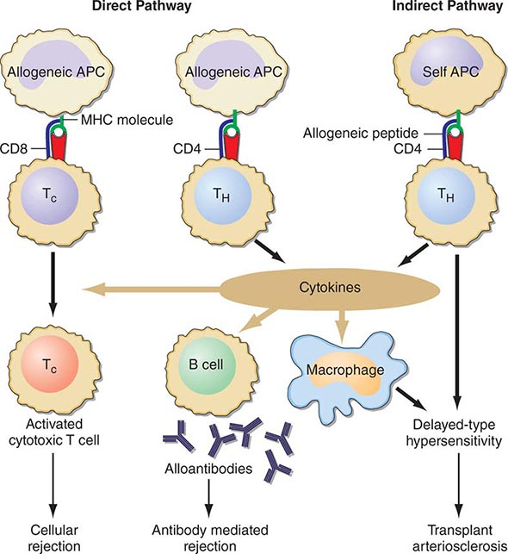
Přímá a nepřímá cesta rozpoznávání
Příjemce
Dárce
Dárce
Příjemce
Příjemce

Slide 105
Aloimunitní reakce
Aloreaktivita T-lymfocytů: nepřímé rozpoznání Ag
odlišné MHC gp dárce jsou zpracovávány APC příjemce a jejich štěpy jsou předkládány T-lymfocytům jako cizorodé Ag
Průkaz aloreaktivity T-lymfocytů: směsná lymfocytární reakce (MLR)
V kultuře smícháme lymfocyty s příměsí monocytů dvou geneticky odlišných jedinců
T lymfocyty reagují na alogenní komplexy MHC – nastává aktivace a buněčná proliferace
Reagují buňky příjemce na buňky dárce – jednosměrná MLR reakce – buňky dárce se ozáří nebo se vystaví cytostatikům – mitomycinu C – nemůžou se dělit. Další aktivace a proliferace buněk je pak dána reakcí příjemce

Slide 106
Aloimunitní reakce
vznikají na základě: alorektivity …
odlišné alelické formy vedlejších histokompatibilních antigenů (MHC dárce a příjemce geneticky shodné) – méně intenzivní aloreaktivita
Aloantigeny mohou v příjemci transplantátu vyvolávat tvorbu protilátek
Tvorba protilátek proti aloantigenům – mohou vznikat stejně jako při aktivaci T-lymfocytů
Nebo mohou být přítomné již před transplantací (krevní transfuze, opakované těhotenství)
Nebezpečné protilátky proti štěpu jsou takové, které aktivují komplement
Přítomnost těchto protilátek = kontraindikace transplantace → hyperakutní rejekce

Slide 107
Ovlivnění transplantátu přirozenou reaktivitou
Stav transplantovaného orgánu závisí
na okolnostech smrti dárce, které může předcházet cytokinová bouře
Manipulaci s transplantovanou tkání, zajištění perfuze, chirurgické a tkáňové procedury
Uvolnění DAMP signálů:
Alarminy: HMGB-1 (1hydroxy-2methyl-but-2-enyl 4-pyrofosfát), IL-33, IL-1α
Mediátory uvolněné z cytoplazmy poškozených buněk: DNA, RNA, Hsp proteiny, ATP…
Vazba na PRR – TLR, C-lektinové receptory…
Výsledkem je aktivace buněk přirozené imunity spojená s produkcí prozánětlivých cytokinů: IL-1β, IL-6, IL-18, TNF-α, produkce chemokinů a exprese kostimulačních molekul

Slide 108
Ovlivnění transplantátu přirozenou reaktivitou
Podpora exprese adhezních molekul na stěnách endotelu, zvyšování prostupnosti pro zejména dendritické buňky migrující z transplantované tkáně do lymfatických uzlin příjemce a naopak podpora průniku efektorových buněk do transplantované tkáně
Podpora rozvoje zánětu především na endotelové výstelce cév transplantovaných orgánů
Jedná se o nespecifickou odpověď na předoperační a perioperační poškození transplantovaného orgánu a není závislá na HLA dárce a příjemce
Sama o sobě není schopna vyvolat rejekci

Slide 109
Rejekce transplantátu
Ovlivňující faktory:
Genetický rozdíl dárce a příjemce v genech kódujících MHC
Druh tkáně- nejsilnější reakce vznikají proti vaskularizovaným tkáním obsahujícím hodně bb prezentujících antigen
Aktivita imunitního systému příjemce- imunodeficientní příjemci vyvíjí menší odhojovací reakci, imunosuprese
Stav transplantovaného orgánu- délka ischemie, způsob uchování, traumatizace orgánu při odběru a samotné transplantaci → vaskulární (popř. chronická) rejekce
Farmakologická imunosuprese – imunosupresivní léčba – celkový útlum imunitních reakcí

Slide 110
Druhy rejekce
Imunitní reakce protilátkového typu:
způsobená protilátkami buď přirozenými nebo vytvořenými v důsledku předchozích imunizací
Hyperakutní (min. – hod.)
Akcelerovaná (3 – 5 dnů po transplantaci)
(xenotransplantace, transfuze krve neshodné v ABO systému)
Imunitní reakce proti štěpu:
Akutní odhojování (dny – týdny) – primární imunitní reakce proti štěpu – důsledek útoku Th1 a Tc buněk
Chronická (2 měsíce po transplantaci)- – ischemie tkání, poškození cév – transplantační vaskulární skleróza – nahrazování funkční tkáně vazivem, poškození endotelu a vaskularizace s následnou obliterací cév → poruchy prokrvení štěpu a postupná ztráta funkce
Způsobená protilátkami ( nejčastější ) nebo T-lymfocyty (Reakce pozdní přecitlivělosti – vznik Th2 a Th3 – vznik aloprotilátek a fibrogenních faktorů)
Notes:
Imunitní reakce protilátkového typu – způsobená protilátkami buď přirozenými nebo vytvořenými v důsledku předchozích imunizací
Akutní – jedná se o primární imunitní reakci proti štěpu, přerušení imunosuprese
Chronická – ischemie tkání, poškození cév – transplantační vaskulární skleróza – nahrazování funkční tkáně vazivem, poškození endotelu a vaskularizace s následnou obliterací cév → poruchy prokrvení štěpu a postupná ztráta funkce

Slide 111
Transplantační – aloimunitní reakce
Genetický polymorfismus → Imunokompetentní buňky jednoho jedince reagují s antigeny tkání jiného jedince
→ Odhojení – rejekce transplantátu
Transplantát vnímán imunitním systémem příjemce jako cizorodý
Orgánové transplantace
→ Reakce štěpu proti hostiteli (GvH)
Imunokompetentní buňky ve štěpu reagují s tkáněmi příjemce
Imunodeficientní pacienti
Transplantace hematopoetických kmenových buněk
Aloantigeny:
MHC glykoproteiny (HLA antigeny)
Vedlejší histokompatibilitní antigeny (polymorfní tkáňové antigeny)
→ alorektivita T-lymfocytů
tvorba protilátek proti aloantigenům
Notes:
To je příčinou hlavních problémů transplantací... Což je: Rejekce a reakce proti štěpu
Hlavními antigeny zodpovědnými za tuto reaktivitu jsou MHC a vedlejší...
MHC gp – jejich funkcí je vázat peptidové fragmenty proteinů produkovaných (pohlcených) buňkou a vystavovat je na svém povrchu tak, aby byly rozeznatelné T-lymfocyty. Většina MHC gp se vyznačuje extrémním polymorfismem, což právě způsobuje komplikace při transplantacích.
Aloimunitní reakce vznikají na základě: alorektivity …
Aloreaktivita T-lymfocytů:
T-lymfocyty příjemce jsou schopny rozeznávat jako cizorodé:
odlišné alelické formy MHC gp – vážou jiné peptidové fragmenty normálních buněčných proteinů
odlišné alelické formy vedlejších histokompatibilních antigenů (MHC dárce a příjemce geneticky shodné) – méně intenzivní aloreaktivita
Tvorba protilátek proti aloantigenům:
Aloantigeny mohou v příjemci transplantátu vyvolávat tvorbu protilátek
Přítomné již před transplantací (krevní transfuze, opakované těhotenství)
Kontraindikace transplantace → hyperakutní rejekce

Slide 112
Úloha protilátek při transplantaci
Protilátky jsou namířeny proti HLA Ag transplantátu – Donor specific anibodies (DSA)
Klinicky nejvýznamnější jsou ve třídě IgG – namířeny proti HLA I. I II. Třídy a také proti molekulám MICA a MICB (=non HLA- antigeny MHC class I Chain related A, MHC class I Chain related B
Váží se na své Ag cíle na endotelové výstelce transplantátu
Po vazbě aktivují komplement – dochází k rozvoji zánětu, který poškozuje endotelové buňky a aktivaci koagulační kaskády
Protilátky poškozují štěp mechanismem ADCC
Účastní se všech typů rejekce, dominují u hyperakutní rejekci
Přítomnost DSA protilátek u příjemce – nepříznivý faktor ovlivňující prognózu přežití transplantovaného orgánu
Hladina protilátek koreluje s rizikem rejekčních příhod
Nález IgG protilátek proti antigenům HLA- I. třídy – kontraindikace k transplantaci
Nález IgG protilátek proti antigenům HLA- II. třídy – kontraindikace k retransplantaci
Odstranění protilátek - plasmaferézou

Slide 113
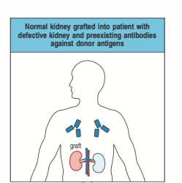
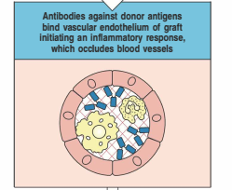
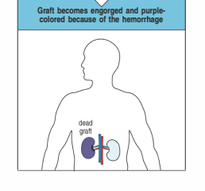
Protilátková rejekce

Slide 114
Program transplantace orgánů
živý dárce versus kadaverózní dárce
Příjemce imunogenetické vyšetření pacienta (čekatele): HLA typizace (A,B,DR – sérologie, nízké rozlišení DNA) Autoprotilátky Pravidelný screening anti-HLA protilátek
Imunogenetické vyšetření kadaverózního dárce - statim HLA typizace (A,B,DR – sérologie, nízké rozlišení DNA) Cross-match (sérum pacienta s lymfocyty dárce) před vlastní transplantací

Slide 115
Transplantace hematopoetických kmenových buněk
(= transplantace kostní dřeně)
Cíl: osídlení dřeně příjemce kmenovými buňkami dárce → vznik celé krvetvorby
Kmenové buňky z kostní dřeně, pupečníkové krve, z periferní krve dárce po stimulaci růstovými faktory
Poruchy krvetvorby, imunodeficience, vrozené metabolické vady, leukemie, léčba ozáření, těžce probíhající autoimunitní choroby
Vždy se jedná o rizikovou proceduru zatíženou velkou mírou morbidity a latelity
Notes:
Morbidita - nemocnost
Latelity - úmrtnost

Slide 116
Transplantace hemopoetických kmenových buněk
Zdroj:
kostní dřeň (odběr z lopaty kosti kyčelní)
periferní krev (dárce „stimulován“ růstovými faktory k zvýšení tvorby kmenových buněk)
pupečníková krev (zdroj nezralých kmenových buněk omezené imunogennosti)
Typy transplantace:
autologní
alogenní

Slide 117
Průběh transplantace
Myeloablace – zničení vadných kmenových buněk příjemce
je potřeba uvolnit prostor v kostní dřeni, ozářením nebo farmakologicky, od doby myeloablace do doby přihojení nemá pacient prakticky žádné periferní leukocyty, je ohrožen infekcemi, proto je nutné dodržovat sterilní podmínky
Suspenze směsi dřeňových buněk do periferní žíly- kmenové buňky si najdou cestu do kostní dřeně a usídlí se tam ( předepsaný počet buněk na kg)
Engraftment – přihojení- ve chvíli, kdy je detekována krvetvorba: erytro → granulo → trombo →lymfocyty
Odvržení stěpu – rejekce – zástava krvetvorby pocházející od dárce, obnova krvetvorby příjemce
Reakce štepu proti hostiteli
Notes:
Myeloablace – je potřeba uvolnit prostor v kostní dřeni, ozářením nebo farmakologicky, od doby myeloablace do doby přihojení nemá pacient prakticky žádné periferní leukocyty, je ohrožen infekcemi, proto je nutné dodržovat sterilní podmínky
Samostatná transplantace kostní dřeně je technicky jednoduchá – suspenze směsi dřeňových buněk do periferní žíly příjemce a kmenové buňky si najdou cestu do kostní dřeně a usídlí se tam
erytro → granulo → trombo →lymfo-cyty
Přihojení – ve chvíli, kdy je detekována krvetvorba

Slide 118
Pluripotentní kmenové buňky
Exprese znaku CD34 a CD45, CD117, CD133 a další
Nízký podíl – méně než 1%
Pro transplantaci bb je nutné získat pro štěp dostatečný počet kmenových buněk
U autologní transplantace, nebývá imunologický problém, ale je problém se získáním vzorku dřeně před započetím nemocí, jinak nutnost zbavit dřeň nádorových buněk

Slide 119
Poškození krvetvorby u osob trpících nádorovým onemocněním
Neselekční působení chemoterapie a radiační terapie na buňky kostní dřeně
Nutná podpora krvetvorby
Aplikace rekombinantních růstových faktorů: G-CSF, GM – CSF – řešení neutropenie
Neřeší se trombocytopenie – důsledek: krvácivé projevy
Autologní transplantace bb. kostní dřeně nebo kmenových buněk krvetvorby

Slide 120
Transplantace kmenových buněk periferní krve
Alogenní transplantace
Není přítomna úplná deplece buněk kostní dřeně, což snižuje riziko komplikací
Umožňuje vysokodávkovou chemoterapii nádoru, která by bez kmenových buněk nebyla možná
Časté použití při léčbě non-Hodgkinských lymfomů v relapsu, mnohočetného myelomu, akutní myeloblastické leukémie
Někdy se používá i při léčbě solidních nádorů a autoimunitních chorob (RA, SLE, SM)

Slide 121
Transplantace kmenových buněk periferní krve
Pacient je uveden do remise běžným terapeutickým postupem
Po dosažení požadované leukopenie v periferní krvi se začnou podávat růstové faktory, nejčastěji G-CSF
Prudká stimulace krvetvorby, pluripotentní kmenové buňky jsou častěji uvolňovány do periferie
Z ní se získávají leukafarézou – oddělení leukocytů a plasmy
Z takto získaných buněk se magneticky separují
Štěp by měl dosahovat 5x10*6 CD34+buněk na kilogram příjemce
Poté následuje léčba vysokodávkovými režimy – vede k útlumu krvetvorby
Poté se podávají kmenové buňky

Slide 122
Transplantace kmenových buněk pupečníkové krve
Vysoký obsah CD34+ - více něž 1%z jaderných elementů
Po porodu zůstává v placentárních cévách až 150ml fetální krve, možno získat 80-100ml
obsah kmenových buněk v této krvi postačuje na úplnou transplantaci u dětí nebo dospělých s nízkou hmotností
Stoupá procento využití v budoucnosti

Slide 123
Složení pupečníkové krve
Vysoký počet leukocytů
Snížen celkový počet T-lymfocytů
T-lymfocyty mají nižší známky aktivace (nižší exprese CD25 a HLA-DR)
Vyšší zastoupení NK buněk
Jiné zastoupení pluripotentních prekurzorových buněk krvetvorby (erytrocyty, monocyty, megakaryocyty
Zastoupení prekurzorových buněk je podobné jako v kostní dřeni

Slide 124
T-lymfocyty v pupečníkové krvi
Nejen nižší počet, ale i trvale snížená odpovídavost na alogenní podněty
Navíc nízká produkce IL-12 přítomnými APC
Snížení výskytu reakce štěpu proti hostiteli
Využití při léčbě krevních malignit – akutní myeloblastické leukémie, chronické myeloidní leukémie, ale i neuroblastomu
Dále nenádorová onemocnění např. idipopatická aplastická anémie, srpkovitá anémie, různé typy SCID a další

Slide 125
Výhody transplantace pupečníkové krve
Buňky je možné zamrazit na dlouho dobu v tekutém dusíku
Využití v případě onemocnění daného jedince
Použití pro alogenní transplantace
Minimální riziko přenosu infekčních agents, včetně CMV a EBV
Je možné tyto buňky využít pro genové manipulace – např. vnesení intaktních genů pro vyléčení geneticky podmíněných nemocí
Nevýhody:
u relapse maligních onemocnění není reakce štěpu proti hostiteli, ve které by T-lymfocyty dárce napadaly maligně transformované buňky příjemce
Není známo jestli dárce trpí geneticky přenosnou chorobou

Slide 126
Obnova imunitního systému po transplantaci kmenových buněk
Postupně dochází k úpravě počtu jednotlivých druhů leukocytů
Obnova funkcí těchto buněk může trvat měsíce až roky
V podstatě nikdy úplně nedojde k úplné restauraci všech složek imunity do optimálních fyziologických hodnot
Nejrychleji se obnovují NK-buňky – po pěti měsících je dosaženo normálních hodnot i funkčnost

Slide 127
Obnova T-lymfocytů po transplantaci kmenových buněk
T-lymfocyty normálně dozrávají v thymu – ve věku nad 40let je to ale nefunkční tkáň
Extrathymová diferenciace – zpravidla v gastrointestinálním traktu a v játrech
Rychleji se zvyšuje počet CD8+ T-lymfocytů a to až nad fyziologickou mez, podíl CD4+ T-lymfo je dlouhodobě snížen ( CD8+ T-lymfocyty mají i větší radiorezistenci)
Obnova funkcí u CD8+ T-lymfocytů – zhruba po třech měsících u CD4+ T-lymfo to trvá déle
Mají sníženou proliferační aktivitu, tvoří méně IL-2
Zdrojem T-lymfocytů mohou být také prekurzory T-lymfocytů příjemce, které přežily přípravný režim
Prekurzory T-lymfocytů dárce v transplantovaném štěpu
Byl zaznamenán přenos imunity vůči konkrétnímu virovému agnes z dárce

Slide 128
Obnova B-lymfocytů po transplantaci kmenových buněk
Podíl B-lymfocytů je výrazně snížen po dobu prvních 9-ti měsíců pro transplanatci
Po tuto dobu nesou B-lymfocyty znaky nevyzrálých buněk např. CD10, tzv. transientní B lymfocyty
Zdrojem B-lymfocytů – kmenové buňky ve štěpu nebo rezidující kmenové buňky v příjemci, dále B-lymfocyty v kostní dřeni, lymfatických uzlinách a ve slezině
Jsou přítomny i ve štěpu
Byl prokázán i přenos specifické humorální imunity z dárce na příjemce
Dynamika tvorby Ig je podobná jako u dětí

Slide 129
Reakce štěpu proti hostiteli
Akutní GvHD (I.-IV. stupeň závažnosti) postihuje- kůže, střevo, játra Fáze 1: „Priming” (příprava) imunitní odpovědi Fáze 2: Aktivace T-lymfocytů, kostimulace Fáze 3: Proliferace a diferenciace aloreaktivních T-lymfocytů Fáze 4: Migrace aktivovaných T-lymfocytů do cílových orgánů Fáze 5: Poškození cílových tkání efektorovými T-lymfocyty
Chronická GvHD (limitovaná/extenzivní) podobnost s chronickým autoimunitním postižením

Slide 130
Reakce štěpu proti hostiteli
Začíná už před vlastní transplantací – ozáření, cytostatika – rozsáhlé poškození buněk příjemce ( játra a slizniční imunitní systém)
Uvolnění značného množství prozánětlivých cytokinů a chemoků (IL-1β, TNF-α, GM-CSF, IFN-γ)
Dlouhodobý důsledek zvýšená exprese HLA I. a II. třídy na buňkách příjemce
Po infuzi štěpu jsou jako první napadány endotelové buňky cévního řečiště
T-lymfocyty ve štěpu rozeznávají tkáňové antigeny příjemce jako cizorodé (aloreaktivita) a reagují proti nim

Slide 131
Reakce štěpu proti hostiteli
T-lymfocyty ve štěpu rozeznávají tkáňové antigeny příjemce jako cizorodé (aloreaktivita) a reagují proti nim
Akutní GvH – dochází k poškození jater, kůže a střevní sliznice - co nejbližší gen. příbuzný dárce, odstranění T-lymfocytů a imunosuprese
Chronická GvH – tvorba Th2, aloprotilátek, produkce cytokinů – vede k fibrotizaci tkání

Slide 132
Reakce štěpu proti leukemickým buňkám (GvL)
Garft – versus - leukemia
T-lymfocyty ve štěpu reagují vůči zbytkovým leukemickým buňkám příjemce
Schodný s akutní GvH
GvH – nežádoucí reakce
GvL – žádoucí reakce
Řešení - T-lymfocytů ze štěpu + imunosuprese → omezení rizika GvH reakce X riziko návratu onemocnění! → po přihojení kostní dřeně aplikovat malé dávky periferních T-lymfocytů dárce – navození specifické tolerance
Notes:
T-lymfocyty ve štěpu přenesené společně s kmenovými buňkami rozeznávají tkáňové antigeny příjemce jako cizorodé (aloreaktivita) a reagují proti nim
T-lymfocyty ve štěpu přenesené společně s kmenovými buňkami reagují vůči zbytkovým leukemickým buňkám příjemce
Specifická tolerance → aplikace kmenových buněk bez T-lymfocytů, a až po přihojení kostní dřeně aplikovat intravenózně malé dávky periferních T-lymfocytů dárce

Slide 133
Reakce štěpu proti hostiteli (graft versus host reaction, GvHR)
Makulopapulární exantém
generalizovaná erytrodermie
puchýře, deskvamace
Zvýšení koncentrace bilirubinu v séru
Průjem, velké bolesti břicha, ileus

Slide 134
Možnosti potlačení transplantačních rejekcí a reakce proti štěpu hostiteli
Výběr dárců geneticky blízkých příjemců
Použití imunosupresivních léků
Procedury odstraňující T-lymfocyty dárce ze štěpu
Purifikace kmenových buněk z periferní krve
Notes:
Už toho mám hodně, stačí!!!!

Slide 135
Imunosupresivní léčba
Indikována především u autoimunitních chorob, vaskulitid, a u pacientů po transplantacích.
Vyjimečně používána u těžkých alergických chorob nebo u onemocnění způsobených nadměrnou aktivací T-lymfocytů (psoriáza).
Léčba vždy vede k sekundární imunodeficienci - náchylnosti k infekcím, častější výskyt malignit, zejména lymfatického systému.
Ke snížení výskytu vedlejších reakcí se obvykle používá kombinovaná léčba.

Slide 136
Imunusupresiva zasahující do metabolismu IL-2
Kalcineurinové inhibitory: Blokují funkci Ca ²⁺-dependentního kalcineurinu, tím blokují aktivaci NFAT. Nedojde k derepresi genu pro IL-2.
Cyklosporin A- vazba na cyklofilin
Tacrolimus (FK 506) vazba na FKBP
Sirolimus (Rapamycin) - blokuje přenos signálu z IL-2, též se váže na FKBP.
NFAT: Nuclear Factor of Activated T cells FKBT: FK- Binding Protein

Slide 137
Glukokortikoidy jako imunosupresiva
Imunosupresivně působí především dávky 0,5-1 mg Prednisonu/kg/den, udržovací dávka bývá u dospělých 5-10 mg Prednisonu/den.
Mechanismy účinky:
Snížená produkce cytokinů (IL-1, TNF-α, IL-2)
Snížení exprese adhezivních molekul
Inhibice exprese HLA-II
Inhibice fosfolipázy A2 v granulocytech - blok tvorby metabolitů kyseliny arachidonové.
Vedlejší činky: redistribuce tuku, vznik vředové choroby, steroidní diabetes, hypertenze, poruchy růstu dětí, hypokalémie, osteoporóza, katarakta, psychózy....

Slide 138
REPRODUKČNÍ IMUNOLOGIE

Slide 139
REPRODUKČNÍ IMUNOLOGIE
se zabývá studiem funkce imunitní soustavy
v reprodukčních orgánech.
Imunologie / imunopatologie:
- mužského (uro)genitálního traktu
- ženského genitálního traktu
- fertilizace
- nidace
- těhotenství

Slide 140
Imunitní soustava dozrává perinatálně, tehdy je také
uzavírána "inventura" vlastních antigenů
ALE !!
zralé gamety, jejich přídatné tkáně
a endokrinně aktivní buňky
se objevují až v období puberty
jejich orgánově specifické antigenní znaky
jsou proto vnímány jako cizí

Slide 141
Podmínkou přežití gamet je dobře fungující soubor
pasivních a aktivních ochranných mechanismů,
specifických pro orgány rozplozovací soustavy
(např. hematotestikulární "bariéra").
Speciální ochranu vyžaduje také
semialogenní plod, rostoucí v děloze matky.
Imunitní soustava v rozplozovacích orgánech
má tudíž dvě protichůdné povinnosti:
- chránit vnitřní stálost
- umožnit existenci "cizorodých" gamet
a semialogenního plodu

Slide 142
Hematotestikulární bariera
specializovaná buněčná bariéra mezi krví a vyvíjejícími se spermiogenními buňkami v semenotvorných kanálcích varlat
tvořena pevnými spojeními v oblasti baze Sertoliho buněk.
chrání zárodečné buňky před toxickými látkami obsaženými v krvi a zároveň vytváří imunologickou bariéru
- diferenciace spermatogonií začíná až v období puberty
- organismus vytvořeny imunokompetentní buňky, které by mohly nově vzniklé spermie identifikovat jako "cizí„
- brání kontaktu imunitního systému s diferencujícími se spermiemi a zabraňuje tak autoimunitní odpovědi

Slide 143
Imunita v reprodukčním traktu muže
Co a jak musí vyřešit:
a) ochránit před infekcí, vadnými buňkami atd.
Obranné mechanismy slizniční imunity, t.j.
makrofágy / fagocyty, NK a LAK (lymfokiny aktivované NK buňky),
specifické mechanismy humorální a buněčné imunity.
b) umožnit dozrání relativně „cizorodých“ spermií,
aniž by byly napadeny vlastní imunitní reakcí.
Mechanismy zabezpečující imunologickou
toleranci k spermiím:
pasivní ochrana – nízká antigenicita spermií a jejich
prekurzorů
převaha tlumivých buněk (Th2)

Slide 144
Patologická imunitní reakce proti mužským gonádám
získané poruch imunity v urogenitálním traktu, typicky záněty, poruchy prokrvení, ale i punkce a biopsie varlat, anální sex u bisexuálů, ale někdy ji vyvolá i vrozená porucha imunity
Způsobuje
poškození spermií během jejich vývoje, zejména kvůli buňkami zprostředkované imunitě, dále například blokádu spermií protilátkami

Slide 145
Imunologie reprodukce – negativní mechanismy - muži
Přítomnost protilátek proti spermiím
Důvody vzniku – narušená hematotestikulární bariera z důvodů poranění, po vasektomii, chronické infekce urogenitálního traktu, častější u homosexuálních mužů
V ejakulátu se pak nacházejí Ig třídy IgG a IgA
Ve spermatu infertilních mužů často zvýšený počet leukocytů - vznik reaktivních kyslíkových radikálů – perforace cytoplazmatické membrány spermií – zabránění fúze s plazmatickou membránou vajíčka

Slide 146
Imunita v reprodukčním traktu zdravé ženy
Co a jak musí vyřešit:
a) ochránit před infekcí, vadnými buňkami atd.
Obranné mechanismy slizniční imunity, t.j.
fagocyty, NK a LAK buňky, specifické
mechanismy humorální a buněčné imunity.
b) umožnit dozrání relativně „cizorodých“ vajíček
a přídavných tkání
pasivní ochrana – nízká antigenicita povrchu
zona pelucida a buněk cumulus oophorus
převaha tlumivých buněk (Th2) ve stromatu ovaria,
folikulární tekutině a tubách

Slide 147
Imunita v reprodukčním traktu zdravé ženy
Co a jak musí vyřešit:
a) ochránit před infekcí, vadnými buňkami atd.
Obranné mechanismy slizniční imunity, t.j.
fagocyty, NK a LAK buňky, specifické
mechanismy humorální a buněčné imunity.
b) umožnit dozrání relativně „cizorodých“ vajíček
a přídavných tkání
pasivní ochrana – nízká antigenicita povrchu
zona pelucida a buněk cumulus oophorus
převaha tlumivých buněk (Th2) ve stromatu ovaria,
folikulární tekutině a tubách

Slide 148
Zona pelucida
glykoproetinový obal vajíčka savců – produkován samotným vajíčkem v průběhu oogeneze
Funkce:
selekce spermií ( nepoškozené spermie)
Zabránění polyspermie – vajíčko je oplozeno více než jednou spermií

Slide 149
Cumulus Oophorus
Obal z folikulárních buněk vaječníkového folikulu v závěrečném stádiu před ovulací
Koordinuje dozrávání vajíčka, zvyšuje fertilizaci

Slide 150
Imunologické bariéry reprodukčních orgánů ženy
Nejsilnější ochrana v děložním krčku
Zde působí makrofágy – možnost ovlivnění spermií
Imunita v urogenitálním traktu je tlumena cytokiny - TGF –β
Imunita je ovlivněna mikroflórou, věkem údobím menstruačního cyklu, těhotenstvím a přítomností infekce

Slide 151
Imunologické bariéry reprodukčních orgánů ženy
Přirozenou složkou mikroflóry – Gram-pozitivní tyčky z rodu Lactobacillus – k osídelní dochází v pubertě (10⁸ organismů/gram vaginální tekutiny)
Nízké pH
Tvorba peroxidu vodíku- laktobacily

Slide 152
c) ochránit spermie v době ovulace před napadením
imunitním systémem ženy
pasivní ochrana – potlačení imunogenních HLA
znaků na povrchu spermií
aktivní mechanismy – zejm. změny v imunologických
vlastnostech cervikálního hlenu v době ovulace
ze strany muže – přítomnost imunosupresivních
faktorů v seminální plazmě
d) tolerovat „semialogenní“ plod
imunologie nidace a těhotenství

Slide 153
Imunologie reprodukce – negativní mechanismy - ženy
zvýšená přítomnost protilátek proti spermiím u chronických infekcí
Pohyb spermií je ovlivněn navázáním protilátek – navázání IgG nebo IgA na bičík neovlivňuje schopnost pronikat hlenem děložního hrdla
navázáním protilátek zejména třídy IgA nebo kombinace IgGa IgA na hlavičku spermie – výrazně omezuje pohyb
IgG možnost aktivace komplementu x spermie mají na svém povrchu CD46 – brání aktivaci komplementového systému

Slide 154
Reprodukční soubor laboratorních vyšetření
1. protilátky proti fosfolipidům
2. protilátky proti spermiím
3. protilátky proti zona pellucida
4. protilátky proti ovariím
5. protilátky proti annexinu V
6. protilátky proti tkáňové transglutamináze
7. antinukleární protilátky
8. [protilátky proti thyreoperoxidáze]
9. počet cirkulujících NK (natural killers) buněk
10.intracelulární produkce cytokinů

Slide 155
Protilátky proti spermiím – cílové antigeny
protilátky proti spermiím – cílové antigeny
specifické proteiny spermií
• heat shock proteiny (HSP70, HSP70-2)
• disulfid izomeráza (ER60), kaspáza 3
• podjednotky proteasomu - komponenta C2 a zeta-řetězec
• metoda stanovení – ELISA
v séru, v seminální plazmě, v ovulačním hlenu, v peritoneální a folikulární tekutině

Slide 156
Protilátky proti ovariím
• vyskytují se až u 2/3 žen s diagnózou predčasného ovariálního selhání
• cílové antigeny: specifické ovariální proteiny derivované z ooplasmy oocytu, buněk theca granulosa a corpus luteum
• metody stanovení: nepřímá imunofluorescence (řezy opičích ovarií),
ELISA (aktinin-4, heat shock 70 protein 5, cytoplazmatický aktin)

Slide 157
Protilátky proti zona pellucida
cílový antigen: proteiny extracelulární matrix oocytu, které mají významnou úlohu pri folikulogenezi a fertilizaci
• nemožnost průniku spermie do oocytu jak pri pokusech o fyziologickou koncepci, tak i při technikách IVF
• Metody stanovení: nepřímá imunofluorescence, ELISA

Slide 158
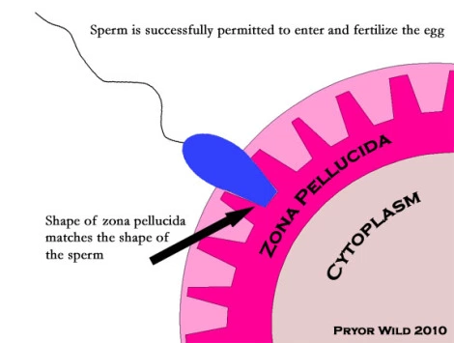
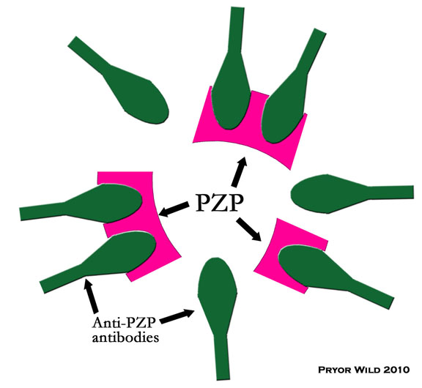
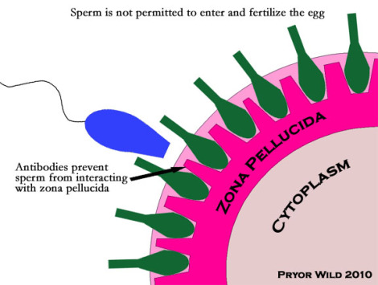
Protilátky proti zona pellucida

Slide 159
Protilátky proti annexinu V
ANNEXIN V - placentární antikoagulační faktor vysoká exprese na buňkách tvořící se placenty
Význam: interference s implantací embrya -
ovlivnění placentace v průběhu invaze
trofoblastu
Indikace: spontánní potraty zejm. v 1. trimestru
Metody stanovení: ELISA

Slide 160
Protilátky proti tkáňové transglutamináze
Celiakie – gluten-senzitivní enteropatie
• „silent“ forma bez GI příznaků
• jediná a účinná terapie – bezlepková dieta
• porucha plodnosti při celiakii – malabsorpce?
jiné mechanizmy?

Slide 161
NK buňky (natural killers, přirození zabíječi)
NK buňky jsou významně zastoupeny v děložní
sliznici, kde v průběhu implantace embrya plní řadu fyziologických funkcí.
• U žen s primární idiopatickou sterilitou a u
habituálního potrácení bylo zjištěno zvýšené
zastoupení NK buněk v periferní krvi
Dysregulace NK aktivity s patologickým vlivem NK
cytotoxicity na spermie a/nebo buňky trofoblastu

Slide 162
Imunologie těhotenství
Oplozené vejce,
pak embryo a další přídatné tkáně
představují pro matku cizorodý, "semialogenní" štěp.

Slide 163
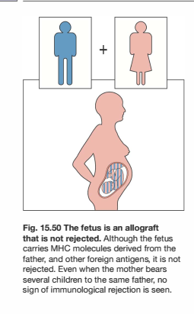
Imunologie těhotenství
Oplozené vejce,
pak embryo a další přídatné tkáně
představují pro matku cizorodý, "semialogenní" štěp.

Slide 164
Imunitní buňky v urogenitálním traktu ženy
Slizniční výstelka dělohy – přeměna v deciduální tkáň – vstup a vývoj lymfocytů – 70% je tvořeno populací CD56+NK buněk, malá frakce T-lymfocytů – typu Th2
Převaha Nk buněk v první polovině těhotenství

Slide 165
Embryonální ochranné mechanismy
pasivní: velmi nízká exprese klasických HLA znaků A,B,C na buňkách cytotrofoblastu
(chybějí antigeny HLA-DR a DQ, které jsou nutné pro aktivaci imunitní odpovědi)
aktivní: produkce nespecifických tlumivých působků (alfa-fetoprotein, hCG) a indukce Th2 buněk v mateřské deciduální tkáni
Klíčovou funkci má produkt embryonálního HLA-G genu – HLA-G je ligandem pro inhibiční receptory NK buněk

Slide 166
Mateřské ochranné mechanismy
jsou spouštěny embryonálními faktory
(produkty HLA-G, hCG, AFP)
snížení koncentrace "toxických" Tc lymfocytů
v periimplantační zóně i v oběhu
převaha Th ₂ nad Th₁, CD8 nad CD4
deciduální makrofágy a monocyty mají sníženou
fagocytární schopnost, navíc produkují
embryoprotektivní faktory
snižuje se produkce IL-2 i exprese rIL-2
na lymfocytech v periimplantační zóně i v oběhu

Slide 167
Transplacentární přenos faktorů imunity
v 3. trimestru se dostává z plodu do mateřského oběhu cca
200 000 buněk denně - zejména buňky trofoblastu
do oběhu plodu pronikají transplacentárně
mateřské lymfocyty („mikrochimerismus“)
imunoglobuliny (IgG) (úloha FcRn)

Slide 168
Význam kojení
Hlavním imunoglobulinem v mateřském mléku je sekreční IgA: neutralizuje viry, je baktericidní, agreguje antigeny, brání adherenci bakterií na povrch epitelových buněk
buňky v mateřském mléku :
fagocyty, především makrofágy
lymfocyty, především CD4
Hlavním zdrojem je kolostrum

Slide 169
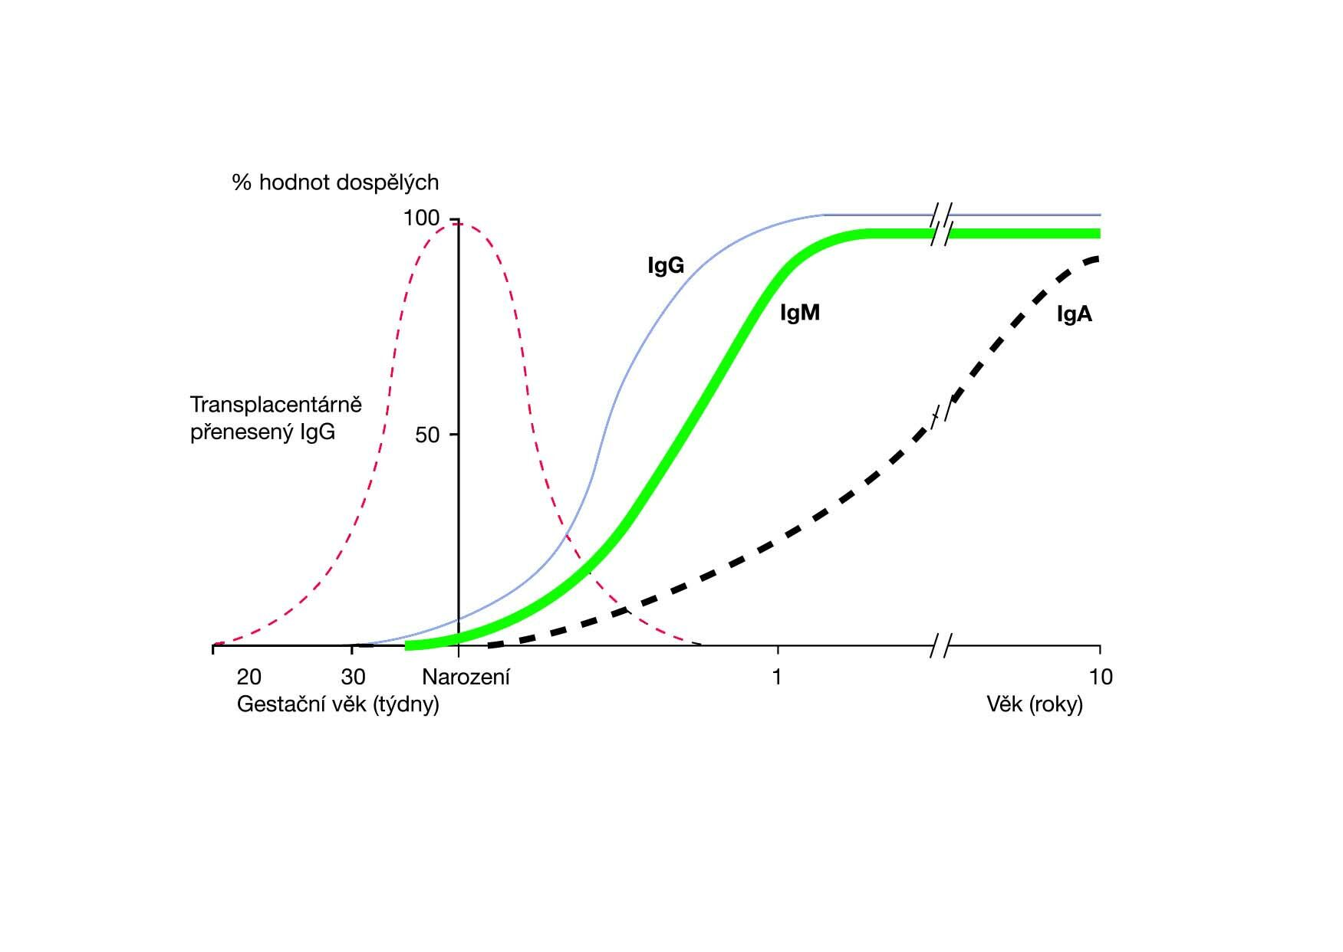
Hladiny imunoglobulinů v séru před a po narození

